Slide 1
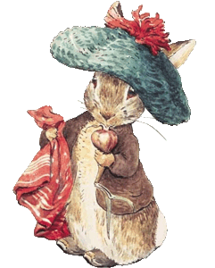
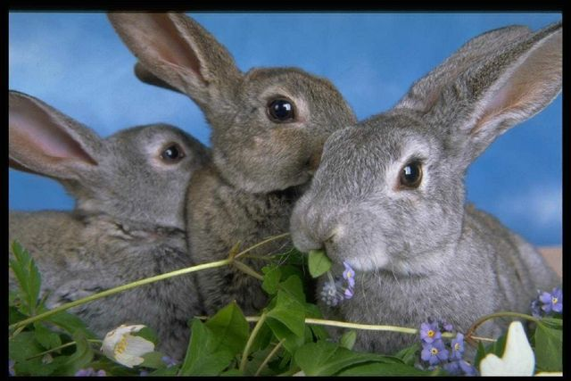
МАУ ЦРО г.Братск конкурс Номинация №2 «Организация проектной деятельности младших школьников во внеурочной деятельности как способ их творческого развития » МБОУ «СОШ №41» 3 класс руководитель проекта учитель английского языка Першина Т.В «Чем кролик на зайца не похож» «A rabbit and a hare are not the same»
“Мы в ответе за тех кого приручили”
А. С. Экзюпери

Slide 2
Цель исследовательской работы: Сравнить образы кроликов и зайцев в произведениях русских и английских писателей
Задачи:
Изучить домашнего кролика и найти отличия от дикого зайца.
Участвовать в выращивании кроликов, наблюдать их повадки, нрав, породы.
Прочитать и проанализировать произведения о данных животных.
Узнать о роли кролика и зайца в русском и английском фольклоре.
Перевести с английского языка на русский сказки песни о кролике и зайце.
Доказать гипотезу « Кролик и заяц это не одно животное»

Slide 3
They are different Они разные
A rabbit lives at home. A rabbit’s mother looks after her babies. Кролик живет дома, мать заботится о маленьких крольчатах. | A hare lives in the forest. A hare’s mother leaves babies alone. Заяц живет в лесу, мать оставляет малышей одних.
A rabbit is colored. Кролик цветной. | A hare is grey and white. Заяц серый и белый.
A rabbit is brave. Кролик храбрый. | A hare is afraid of everything. Заяц боится всего.

Slide 4
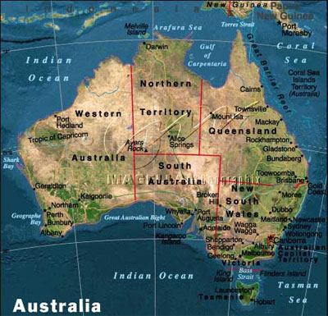
There are a lot of rabbits in Australia. His motherland is Europe. Родина кроликов Европа
He is clever, smart. Кролик умный.
He does many funny things. Он многое умеет.
He can jump, run fast when he lives at home
Он может прыгать, бегать, когда живёт
дома.

Slide 5
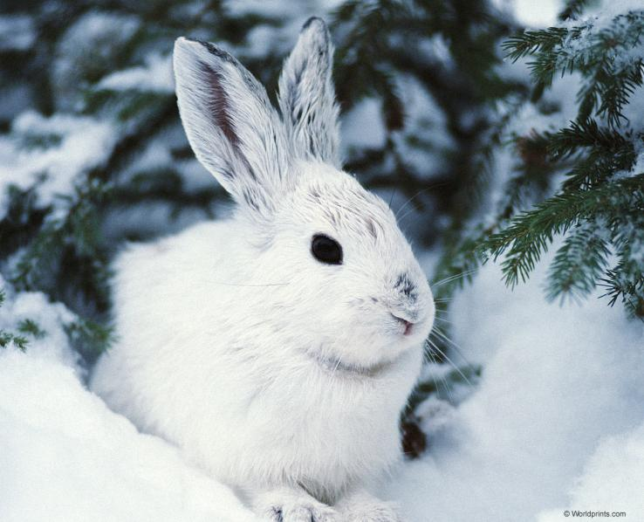
You meet a hare in Russian forests Вы можете встретить зайца в русских лесах
He can be fast, cunning, coward and brave.
В сказках:Заяц–хваста, косач, попрыгаец, кривоног, ладненький, баенька.У него избенка лубяная.
Е. Чарушин
“Ну и славные были зайчата!
Мохнатые шарики.
Уши врозь, глаза коричневые,
большие. А лапки мягкие-мягкие,
будто зайчата в валеночках ходят…”

Slide 6
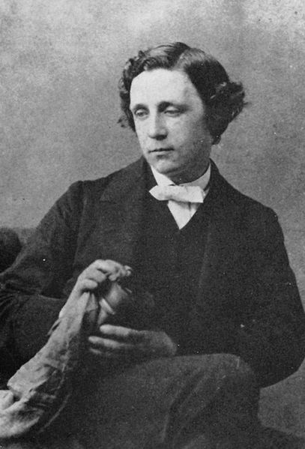
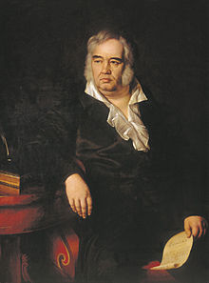
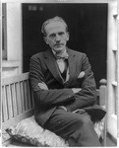
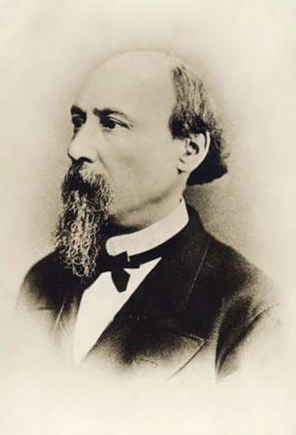
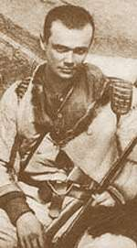
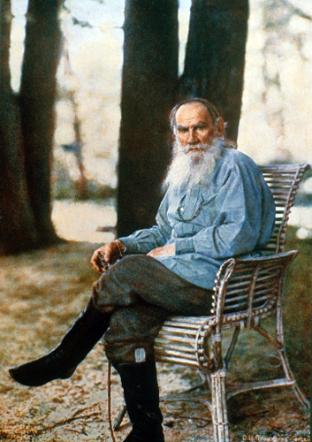
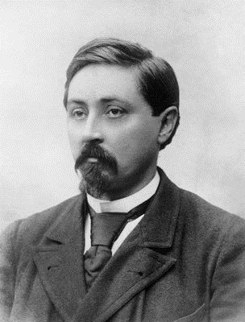
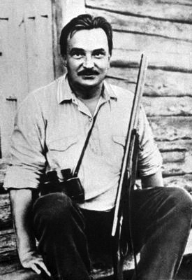
Russian and English writers about rabbits and hares
Льюис Кэрролл | Иван Крылов
Аллан Милн | Николай Некрасов
Евгений Чарушин | Лев Толстой
Дмитрий Мамин-Сибиряк | Виталий Бианки

Slide 7
Russian writers about hares Русские писатели о зайцах
Н. А.Некрасов “…команда косая, лапки скрестивши,стоят горемыки жалко до слез”…
Д. Н. Мамин-Сибиряк “…А ловко наш заяц Волка напугал?” “…Да где же он наш бесстрашный Заяц?”
Е. И. Чарушин дает крольчатам имена: “… Яшка, Прошка, Акулька, Матрешка, Лешка, Сенька, Машка, Женька – 8 штук…”
Борис Заходер…”Ты самый настоящий заяц Русак!”
В. В. Бианки…”заяц меняется, глядь он уж не белый,серый заяц”.

Slide 8
English writers about rabbits Английские писатели о кроликах
Беатрис Поттер “…Кролик Питер помощник”.
Льюис Кэррол “…безумный мартовский кролик, фантазер…”
Аллан Милн “…кролик Роджер любит порядок, организованность, он правильный”.
Джоэль Харрис “…Братец Кролик находчивый, чинный.”

Slide 9
Russian hare Русский заяц are friends in books | English rabbit Английский кролик друзья в книгах

Slide 10
Poems about Easter Bunny
Rabbits
A family of rabbits lived under a tree, Под деревом их трое: мать, отец и крохи,
A father and mother and babies three, Будут спать они весь день.
Sometimes the bunnies would sleep all day. Ночь пришла – играть не лень!
But when night time came, they liked to play.
Bunnies
Bunnies are brown, bunnies are white-
Bunnies are always in Easter delight.
Bunnies have ears all pinkish inside-
Bunnies all like to hop and to hide.
Bunnies are cuddy, the large and the small,
But I like the chocolate ones best of all!

Slide 11
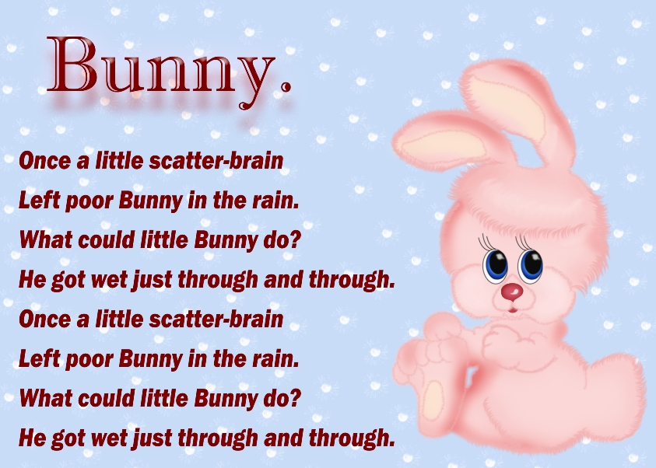
Английская версия перевода А. Л. Барто В России каждый ребенок свои первые познания о зайке заучивает стихами Агнии Львовны Барто “Зайка”. Зайку бросила хозяйка Под дождем остался зайка Со скамейки слезть не мог Весь до ниточки промок
Зайку бросила хозяйка Под дождем остался зайка Со скамейки слезть не мог Весь до ниточки промок

Slide 12
А так пишет о бедном кролике по кличке Хлопковый хвостик современный английский писатель Уолтер Харлоу
Frosty winter, Холодно хвостику
Cotton tail, Зимней порой
You look nice Иди к нам, бледный,
But you are pale! Скорее домой!
Come to dance and jump at once.
Будем прыгать и танцевать и просто скакать!

Slide 13
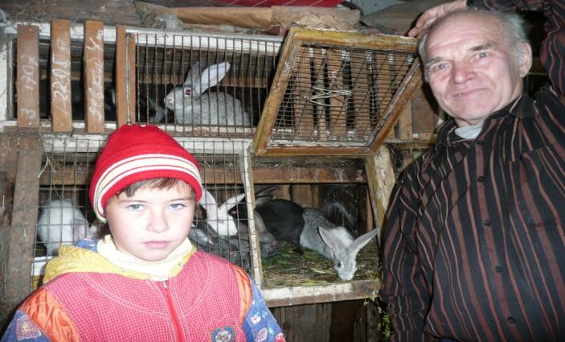
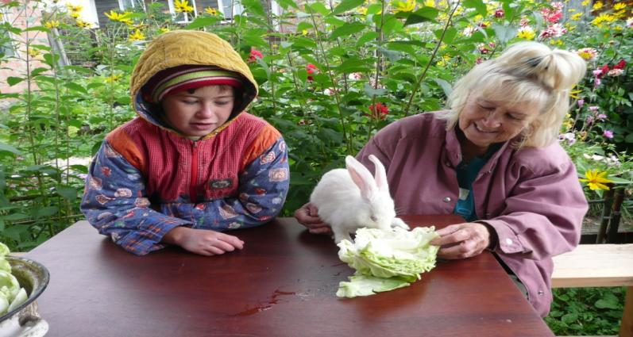
I have got my rabbits. My rabbit is Rodger. У меня есть мои кролики. Моего кролика зовут Роджер, я его вырастила и наблюдаю за ним.

Slide 14
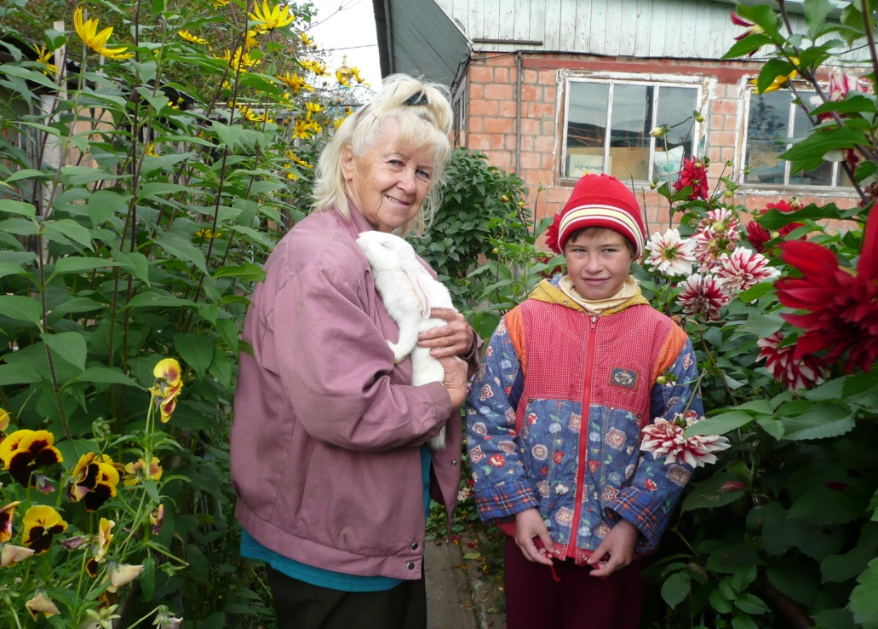
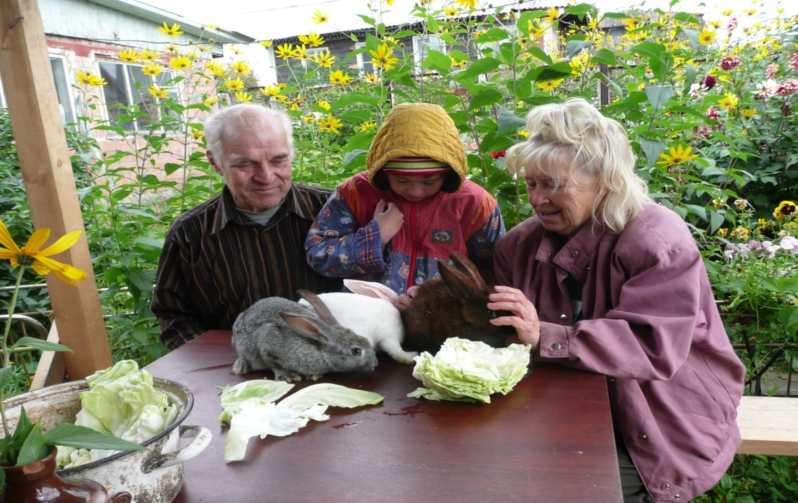
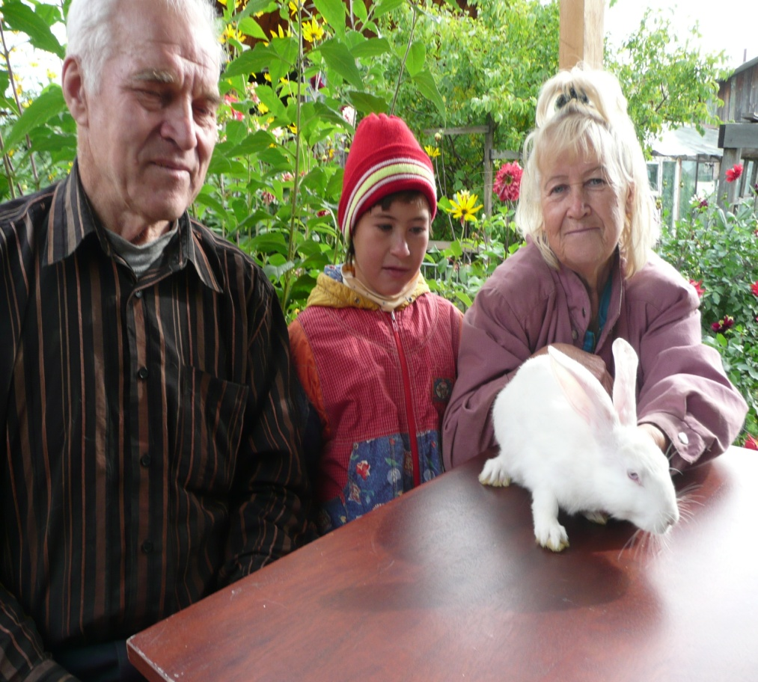
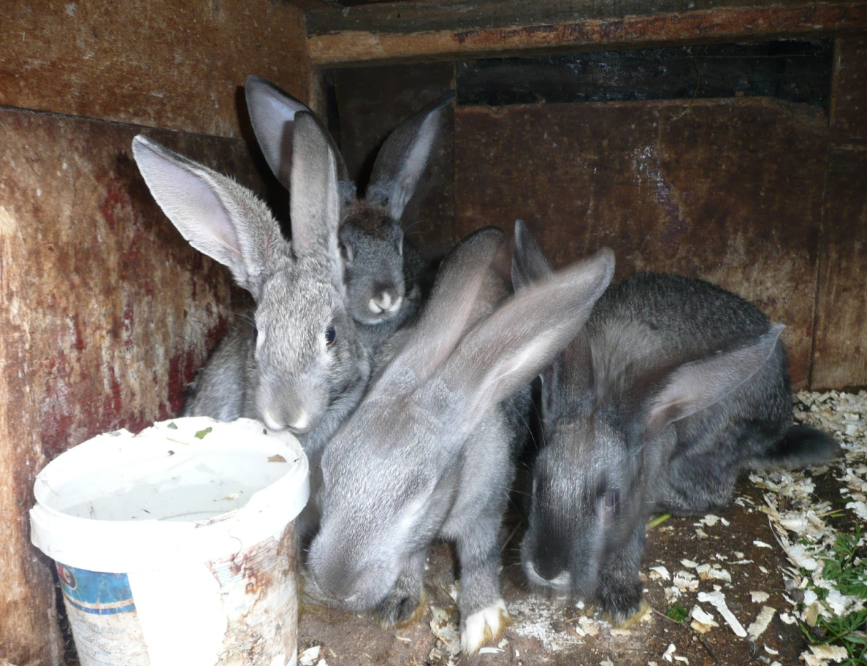

Slide 15
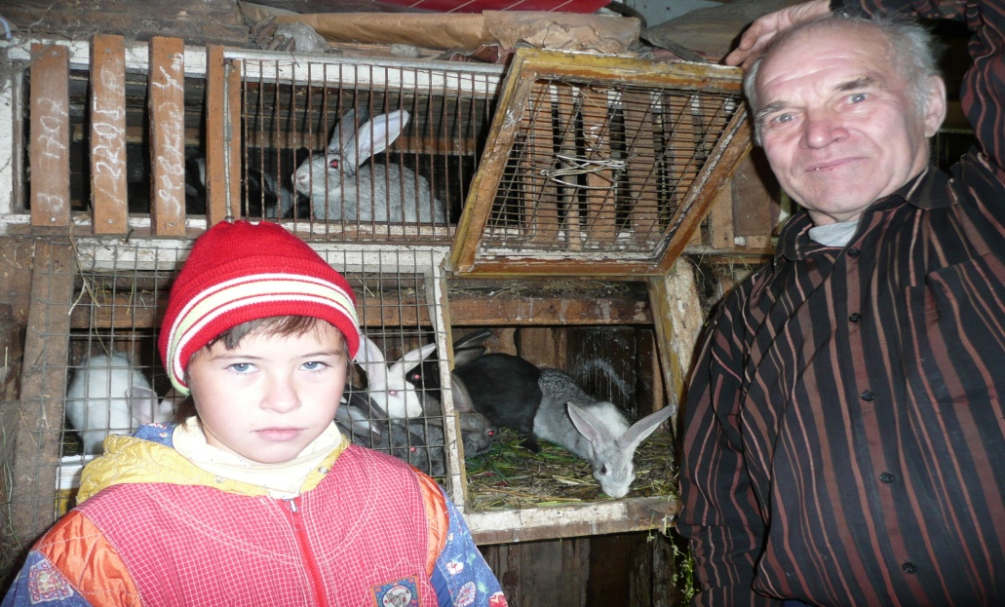
I have got my rabbits. My rabbit is Rodger.

Slide 16
Наш вывод и практические результаты
Уч 1:По моим наблюдениям, в сафари-парк города Геленджик, зайцы и кролики способны приспосабливаться к самым сложным условиям.
Уч2:Я сравнила произведения-описания русских и английских писателей. Писатели России в своих произведениях больше уделяли внимания зайцам, а в Англии и Америке кроликам.
Уч3:Я перевела с английского языка на русский рассказы, стихи и определила важную роль появление кролика Бани как любимца английских детей.
Уч4:Я вырастила маленького кролика, наблюдала за ним, сравнила его повадки с тем, что описывалось в литературе.
Уч5:Мои исследования помогут мне и моим одноклассникам лучше усваивать учебный материал на уроках русского, английского языков, окружающего мира и факультативов.
Уч6:Заяц и кролик очень похожи,но они очень разные.
Рефлексия: уч7: Я нарисовал моих ласковых друзей в окружении моей семьи
Уч8:Я обязательно заведу кролика на даче , буду его кормить и играть с ним.
Уч9:Когда я буду писать сочинение по литературному чтению,я вспомню наши исследования.
Уч10:Для окружающего мира я многое узнал о повадках зайца и кролика.

